Slide 1
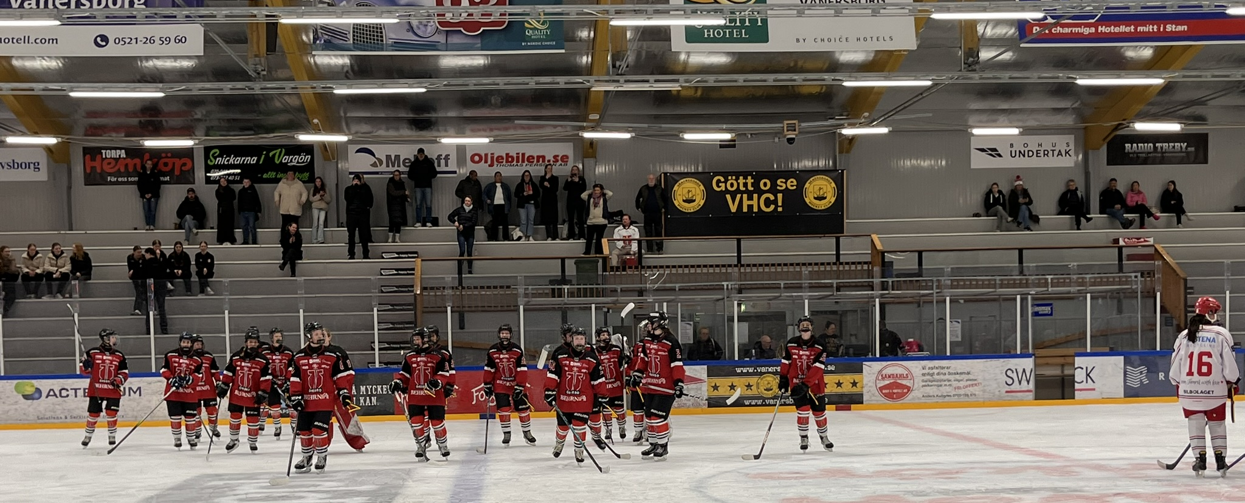
Sommarfysprogram – Damjuniorer
Träningsprogram off-season 2026
Notes:
AI-genererat innehåll kan vara felaktigt.
---

Slide 2
Veckostruktur och planering
Notes:
---
Den här bilden refererar till information från följande fil: https://ovako-my.sharepoint.com/personal/robert_nilsson_ovako_com/Documents/Microsoft%20Copilot%20Chat%20Files/Sommarfysprogram%20damjuniorer%20f%C3%B6rslag%20fr%C3%A5n%20Johan%20K%20Fr%C3%B6lunda.docx.pdf
Rekommenderad veckostruktur

Slide 3
Fysprogram Damjunior
Dag | Innehåll
Måndag | Zon 5 Explosivt 90-100% av Maxpuls(MP) 12-15 st sprinter + Bålstyrka
Tisdag | Valfritt pass Överkropp - fokus pressövningar
Onsdag | Zon 2 Cykling eller löpning (45-75 min)
Torsdag | Valfritt pass överkropp - dragpass fokus på rygg
Fredag | Zon 4-5 90%-95% av Maxpuls längre intervaller + benpass
Lördag | Ledigt
Söndag | Ledigt

Slide 4
Måndag
Pass 1 – Zon 5 Sprinter | Set,reps, längd |  | Pass 2 – Zon 5 Sprinter | Set & repetioner |  | Pass 3 - Zon 5 Sprinter | Set & repetioner
Upphopp(Händerna i backen i varje hopp) | 10 rep |  | Utfall | 5 rep/ben * 3 set |  | Utfallsgång 10 m | 3*10m
Stående längdhopp | 4*3 rep |  | Vristhopp(Pogo-jumps) | 20 rep * 3set |  | Enbenshopp 10 m | 3*10m
Skridskohopp i sidled framåt | 3*5rep/ben |  | 5-10-5 shuttle run | 3 reps |  | Sprint från liggande startposition 15 m | 4 rep
Sprint 10 m | 5 rep |  | Backlöpning eller motståndslöpning 10 m | 4 rep |  | Sprint baklänges 10 m | 3 rep
Sprint 20 m med liggande start | 4 rep |  | Backlöpning eller motståndslöpning 20 m | 4 rep |  | Sprint 5 m vänd tillbaka, sprint till startposition | 4 rep
Sprint 30 m | 3 rep |  | Sprint 5 m, start stående på ett knä | 4 rep |  | Sprint 10 m vänd tillbaka, sprint till startposition | 4 rep
Pass 1 - Bålstyrka | Set & repetioner |  | Pass 2 - Bålstyrka | Set & repetioner |  | Pass 3 - Bålstyrka | Set & repetioner
Situps | 3*12 rep |  | Mountain Climbers | 4*20s |  | Hollow hold | 3*30s
Sidoplanka | 4*30s/sida |  | Dead bug | 3*8 rep/sida |  | Russian twist | 4*8 rep/sida
Fällkniven | 4*15 rep |  | Pingvinen | 20 rep |  | Vindrutetorkare | 3*6 rep/sida
Hollowhold | 3*30s |  | Plankan | 3*40s |  | Höftlyft | 20 rep
Tisdag
Överkropp 1 - Pressövningar 1 | Set & repetioner |  | Överkropp 1 - Pressövningar 2 | Set & repetioner |  | Överkropp 1 - Pressövningar 3 | Set & repetioner
Hantelpress platt bänk | 4*6-8 rep |  | Bänkpress | 4*4-6 rep |  | Hantelpress på lutande bänk | 4*6-8 rep
Dips | 3*8 rep |  | Armhävningar | 3*10 rep |  | Flyes i cable cross maskin alt med hantlar | 4*10 rep
Enarms KB-press – 3x8/arm | 3*8 -10 rep/arm |  | Militärpress stående | 3*6 rep |  | Lateral raises | 3*10 rep
Triceps med Z-stång liggande på bänk | 3*8 -10 rep |  | Medicinboll kast(bollen mot bröstet - kasta) | 3*10 rep |  | Face pulls | 3*8 rep
Triceps kickback med hantel | 3*6 rep/arm |  | Triceps pushdown | 3*10 rep |  | Bänkdips | 3*12 rep
Överkropp 1 - Dragpass 1 | Set & repetioner |  | Överkropp 1 - Dragpass 2 | Set & repetioner |  | Överkropp 1 - Dragpass 3 | Set & repetioner
Skivstångsrodd | 4*5-8 rep |  | Pull-up(med gummiband om det behövs) | 2*6-8 rep |  | Drag till bröst smalt grepp | 4*8 rep
Latsdrag i kabel brett grepp | 4*4-6 rep |  | Chins(med gummiband om det behövs) | 2*6-8 rep |  | Medicin ballz slam | 4*6-8 rep
Enarms kabelrodd | 3*10 rep/arm |  | Hantelrodd | 4*8 rep/arm |  | Enarms kabelrodd | 3*10 rep/arm
Hammer curls | 3*10 rep |  | Sittande kabelrodd | 4*5-8 rep |  | Ryggresningar | 4*10 rep
Biceps curls | 3*10 rep |  | Biceps curls med stång | 4*8-10 rep |  | Biceps curls sittande på bänk | 4*10 rep
Magcrunches i dragmaskin | 4*12 rep |  | Magcrunches i dragmaskin sneda | 4*12 rep |  | Landmina (Landmine Rotations) | 4*5 rep/sida
Torsdag

Slide 5
Fredag
Pass 1 – Zon 4-5 Sprinter/Intervaller | Set,reps, längd |  | Pass 2 – Zon 4-5 Sprinter/Intervaller | Set & repetioner |  | Pass 3 – Zon 4-5 Sprinter/Intervaller | Set & repetioner
Intervaller högt tempo nära max | 6 intervaller * 40 s |  | Intervaller högt tempo +95% av MP i slutet av intervall | 4 intervaller x 4 min |  | Intervaller högt tempo +95% av MP i slutet av intervall | 6 intervaller *1 min
Sprint 10 m | 5 rep |  | 5-10-5 shuttle run | 3 rep |  | Sprint från liggande startposition 15 m | 4 rep
Benpass 1 | Set & repetioner |  | Benpass 2 | Set & repetioner |  | Benpass 3 | Set & repetioner |  | Benpass 4 | Set & repetioner
Knäböj | 3x6 rep |  | Hip Thrusters | 3*8 rep |  | Knäböj | 4*6 rep |  | Marklyft | 3*6 rep
Rumänskt Marklyft | 3*8 rep |  | Utfallsgång framåt + bakåt | 3x(10 rep framåt+10 rep bakåt)/ben |  | Skridskohopp i sidled med Medicin boll | 4*6 rep/ben |  | Bulgariska split squats med hantlar | 3x6 rep/ben
Benpress | 3*8 rep |  | Step-ups på box i knähöjd | 4x6 rep/ben |  | Kettle bell swingar | 3*6 rep |  | Good Mornings(lätt vikt) | 3*8 rep
Baksida lårcurl i maskin | 3*8 rep |  | Enbens Romanian deadlift med kettlebell | 4*8 rep/ben |  | Goblet squats explosiva | 3*5 rep |  | Benspark bakåt i maskin med ankelrem | 3*6 rep/ben
Copenhagen side plank | 4*12 rep |  | Copenhagen side plank | 4*12 rep |  | Upphopp med hantlar | 3*5 rep |  | Utfallsgång med Kettlebell/hantlar | 3*12 rep/ben
 |  |  |  |  |  | Copenhagen side plank | 4*12 rep |  | Copenhagen side plank | 4*12 rep

Slide 6
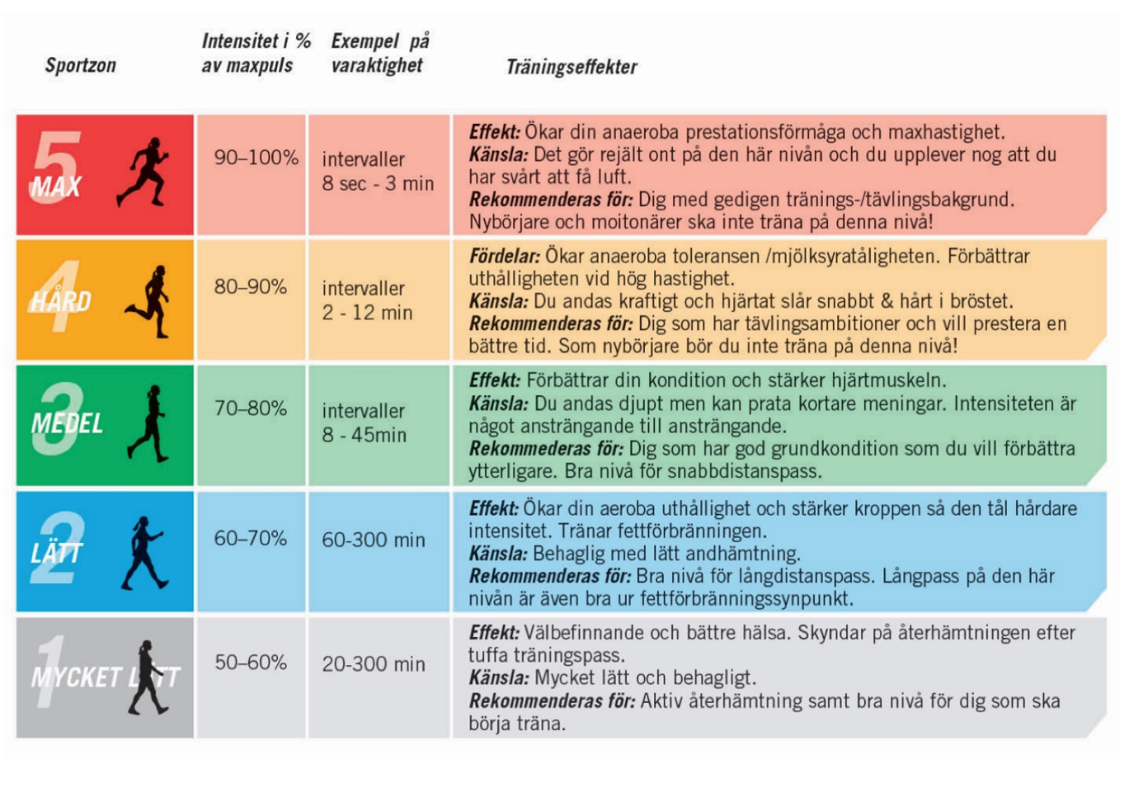
Uthållighet
Träna rätt i rätt pulszon
Pulszoner
Ishockey är en extremt intervallbaserad sport. Ett byte varar ofta 30–60 sekunder, där pulsen kan nå 90–100 % av maxpuls följt av en kort vila i båset
Zon 2: Grundkondition och återhämtning (60–70% av maxpuls)
  Syfte: Bygger den aeroba basen som hjälper dig att återhämta dig snabbare mellan hårda byten.
  Hur: Löpning, cykling eller simning. Du ska kunna föra en konversation under tiden.
Zon 4: Tröskelträning (80–90% av maxpuls)
Syfte: Förbättrar din förmåga att hålla hög fart under en längre tid utan att musklerna stumnar.
Hur: Tröskelintervaller på exempelvis 4x4 minuter med 2 minuters vila.
Zon 5: Maximala intervaller / HIIT (90–100% av maxpuls)
Syfte: Matchliknande träning. Lära kroppen att prestera och fatta beslut med extremt hög mjölksyranivå.
Hur: Korta och explosiva intervaller (10–30 sekunders maxsprintar) följt av vila. Backlöpning eller stående cykel är utmärkt för detta.

Slide 7
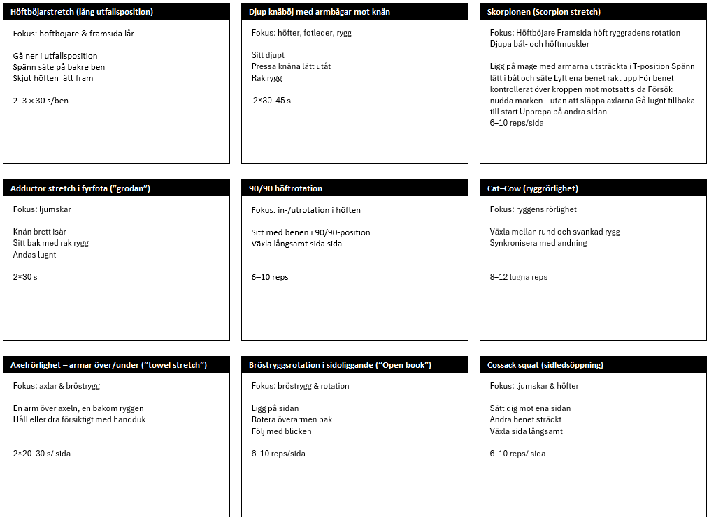
Rörlighet

Slide 8
Helkroppspass utan gym
Helkroppspass 1 - Styrka | Set & repetioner |  | Helkroppspass 2 - Uthållighet | Set & repetioner |  | Helkroppspass 3 | Set & repetioner |  | Helkroppspass 4 - Explosivt | Set & repetioner
Utfallsgång | 3*15m |  | Knäböj | 3*12 |  | Utfallsgång | 3*20 m |  | Upphopp | 4*5
Upphopp | 3*10 |  | Jägarvila | 3*max - 10 s |  | Pistolsquats med eller utan stöd | 4*10/ben |  | Utfallshopp | 3*5/ben
Devils press med hantlar eller Kettle bell | 4*8 |  | Enbenståhävning med kroppsvikt/ + vikt | 3*8/ben |  | Enbenshöftlyft på box | 3*8/ben |  | Enbens box step-up med explosiv knäuppdragning | 3*5/ben
Rygglyft | 3*10 |  | Höftlyft mot en bänk | 3*10 |  | Chins | 4*8 |  | Skridskohopp | 3*5
Skridskohopp | 3*5/ben |  | Ryggresningar | 3*10 |  | Armhävningar | 4*10 |  | Plyometrisk armhävning (Tå eller knä) | 3*5
Armhävningar (Tå/knä) | 4*8 |  | Dips | 4*8 |  | Bänkdips | 3*12 |  | Burpees med box jump | 4*5
Chins | 4*8 |  | Mountain Climbers | 3*20s |  | Hollow hold | 3*30s |  | Mountain Climbers | 3*10s
Sidoplanka – 3x30s/sida | 3*30s/sida |  | Dead bug | 3*8/sida |  | Russian twist | 3*8/sida |  | Situps med stöd för fötterna | 5*5
Crunches | 3*15
Helkroppspass 5 | Set & repetioner |  | Helkroppspass 6 - Explosivt | Set & repetioner |  | Helkroppspass 7 | Set & repetioner |  | Helkroppspass 8 | Set & repetioner
Enbenshöftlyft | 3*10/ben |  | Jämfotahopp | 3*5 |  | Sissy squats | 4*8 |  | Knäböj | 4*12
Stående utfall | 3*8/ben |  | Enbenshopp | 3*5/ben |  | Vadpress med kroppsvikt/ + eventuell vikt | 4*10 |  | Bulgariska utfall med hopp | 4*12/ben
Armhävningar (Tå/knä) | 4*8 |  | Enbens kliv på box med upphopp | 3*10 |  | Enbens box step-up | 3*6/ben |  | Armhävningar | 4*(max -2)
Pull-ups(assisterat gummiband eller fot) | 8 |  | Dips | 4*5 |  | Rygglyft | 3*10 |  | Chins | 4*max
Planka med axelklapp | 3*30s |  | Hängande rodd (häng under t.ex. ett bord och dra upp) | 4*5 |  | Armhävningar med fötterna på box | 4*6 |  | Dips | 3*10
Bänkdips(alternativ vikt i knä) | 3*10 |  | Plyometrisk armhävning (Tå eller knä) | 3*5 |  | Burpees | 4*10 |  | Bänkdips | 3*10
Toes to bar/benspark 90 grader | 3*8 |  | Fällknivar | 3*6 |  | Vindrutetorkare | 3*5/sida |  | Sidoplanka med rotation | 3*20s
Burpees | 3*10 |  | Mountain Climbers | 3*10s |  | Crunches sittande på kant lutande 45 grader bakåt | 3*5/sida |  | Burpees | 3*10
 |  |  |  |  |  |  |  |  | Russian twist | 3*10/sida

